Slide 1
Презентація на тему: “Морська крига. Причини появи морської криги, умови її існування та вплив на життя планети ”.

Slide 2
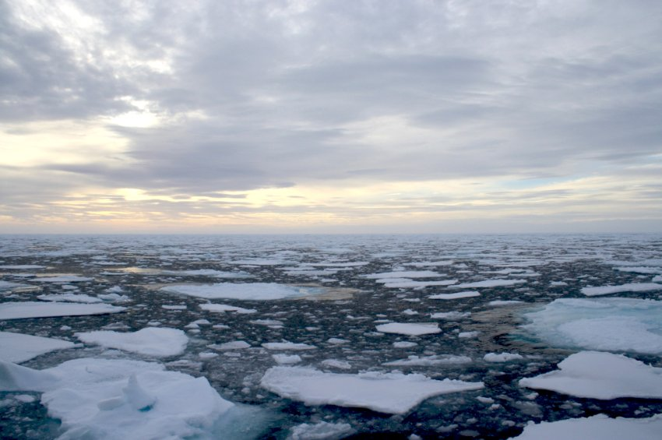
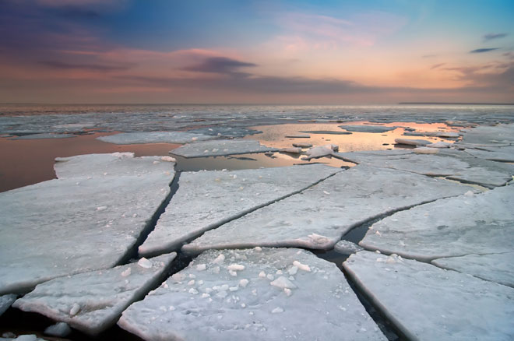
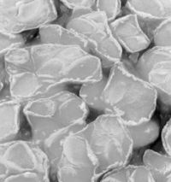
Морська крига
Морськи́й лід, морська крига — лід, що утворюється при замерзанні морської води при температурі нижчій за 0 °C. При утворенні морського льоду між цілком прісними кристалами льоду опиняються дрібні краплі солоної води.

Slide 3
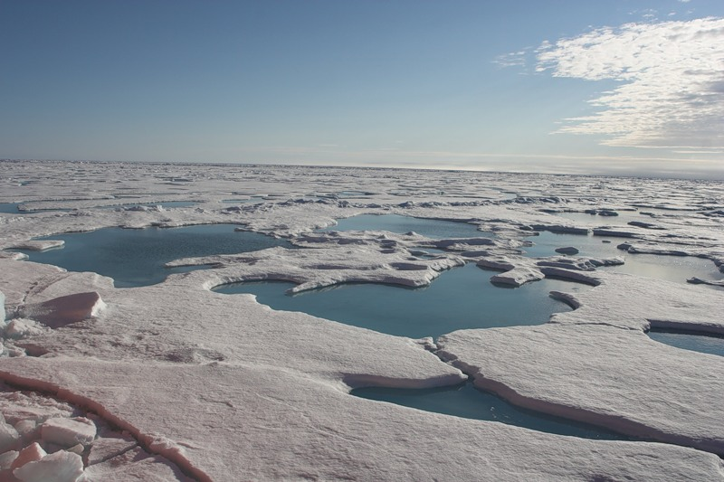
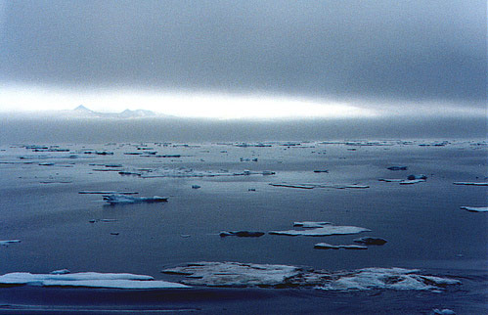
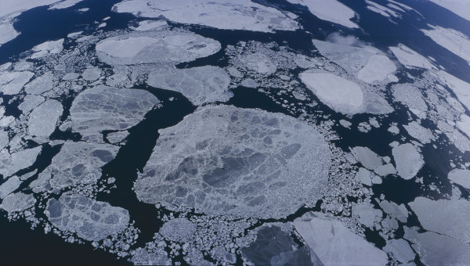
По фізичних властивостях морська крига істотно відрізняється від льодів річкових і глетчерних. Вона володіє характерною властивістю — солоністю. З часом солоні краплі стікають вниз, лід опріснюється, і в нім з'являються бульбашки повітря, що створюють його пористість. Щільність морського льоду міняється в межах від 0,85 до 0,93—0,94 г/см ³ . На відміну від прісноводого льоду, морський лід починає танути з моменту будь-якого підвищення його температури при значеннях вище за -2,3 °С.

Slide 4
Умови утворення та існування
При утворенні морського льоду між цілком прісними кристалами льоду опиняються дрібні краплі солоної води, які поступово стікають вниз. Температура замерзання морської води залежить від її солоності. Якщо солоність води вище 24,69 проміле (солона вода), вона охолоджується до температури замерзання при постійному збільшенні щільності з безперервним перемішуванням (обміном між верхніми холодними і нижніми теплішими шарами води), що не створює умов для швидкого вихолоджування і замерзання води.

Slide 5
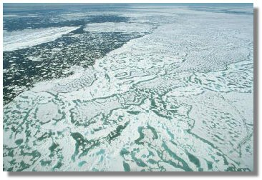
Вплив морської криги на життя планети
В середньому, морський лід покриває близько 25 мільйонів квадратних кілометрів землі, це близько у два-і з половиною рази більше ніж площа Канади. Оскільки більшість з нас не живуть в полярних областях, ми можемо жити протягом декількох десятиліть і ніколи не бачити морського льоду, проте він має вплив на нас, оскільки є важливим компонентом нашої планети Морська крига впливає на клімат, тваринний, рослинний світ .

Slide 6
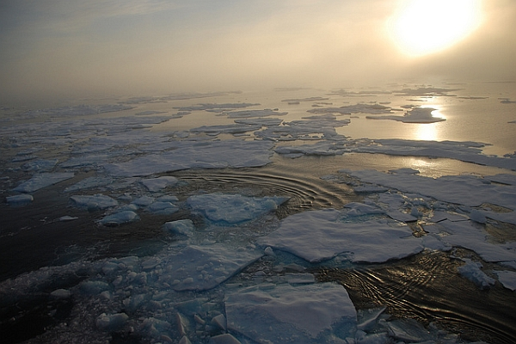
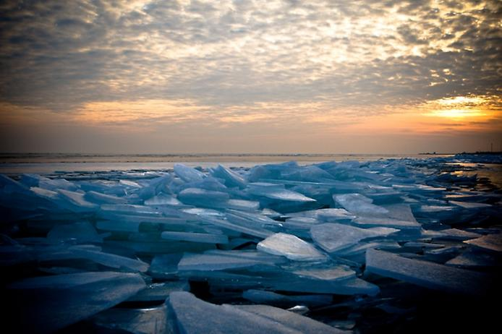
Вплив на клімат
Навіть при тому, що морський лід в основному існує в полярних регіонах, він впливає на клімат. Морський лід має блискучу поверхню, тому сонячне світло, що потрапляє на нього відбивається назад в космос. В результаті цього температура в полярних регіонах залишаються порівняно низькою. У свою чергу температура в полярних регіонах впливає на клімат планети.

Slide 7
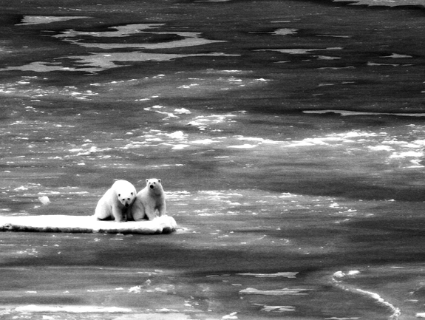
Вплив на живу природу
Ми часто думаємо, що полярні регіони - безплідні, мляві місця. Проте, в суворих умовах процвітає життя.
На багатьох тварин, які живуть в Арктиці й Антарктиці в значній мірі має впливає морська крига і її зміни. Вона впливає на їхнє пересування, полювання. В деяких випадках, їх життя залежить від самої її присутності.

Slide 8
Вплив на діяльність людини
Регіони, охоплені морським льодом відіграють важливу роль в спеціалізованих районах діяльності людини в Арктиці й Антарктиці.
Великі , хоча і рідкісні, промислові операції мають місце в Арктиці. На Алясці є родовища нафти лежать уздовж берега. У Російському Сибірі є багато заводів уздовж узбережжя Північного Льодовитого. Як правило, більшість з них забруднювачі . Функціонування цих промислових залежить від наявності морського льоду. У той час як більша частина Арктики покрита вічним морським льодом, Північний Льодовитий океан і раніше є стратегічним морським шляхом, для торгівлі та вантажних перевезень.

Slide 9
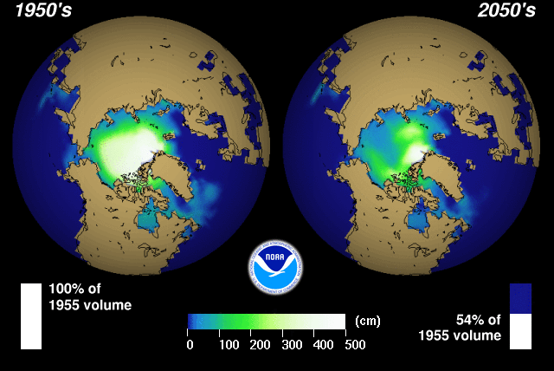
Північний Льодовитий океан забезпечує найкоротший шлях між Європою і Азією. Однак цей шлях, як правило, непрохідний через морський лід. Судна повинні пройти навколо Африки мису Горн або через Панамський канал подорожувати між Європою і Азією. Якщо кількість морського льоду продовжуватиме знижуватися, маршрути через Північний Льодовитий океан може стати судноплавним у частини року.

